Slide 1
GREEN-LINE
Contextualização do projeto

Slide 2
Qual o segmento abordado?

Slide 3
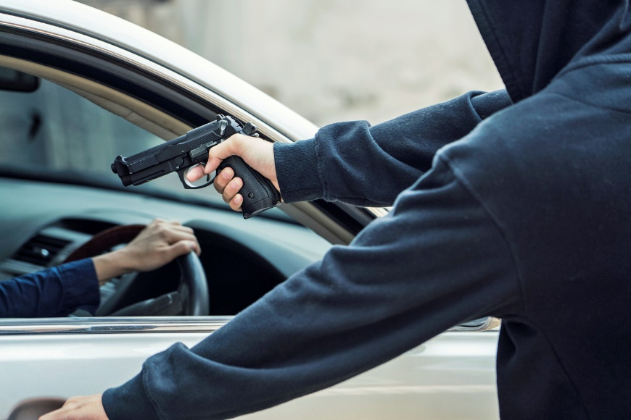
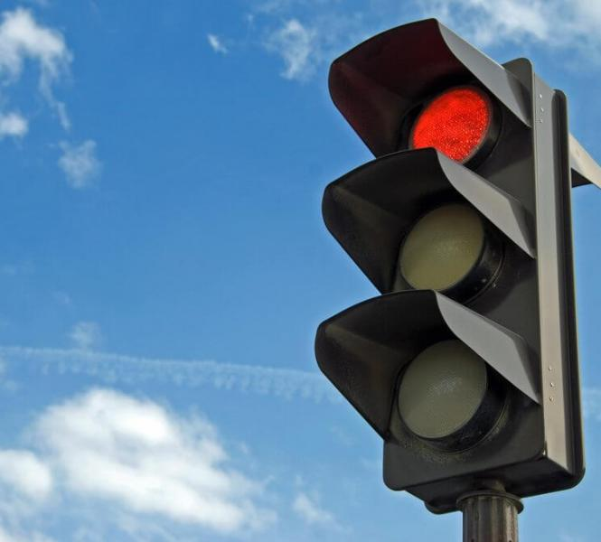
Contextualização
Assaltos à motoristas só vem aumentando ao longo do tempo;
São Paulo é a cidade que mais utiliza aplicativos de motorista no Brasil;
A madrugada é o horário mais perigoso em questão de assaltos à motoristas, principalmente a motoristas de aplicativos;
Com o passar dos anos o número de boletins de ocorrência a assaltos a veículos só aumentam, especialmente entre horários após as 23 horas e antes das 6 horas;
Dentro da grande São Paulo existem muitos semáforos que fecham sem nenhuma necessidade, pois apenas fecha para a travessia de pedestres, e em horários noturnos como após as 23 horas, dificilmente circulam pedestres.
O que facilita o assalto em veículos que param em semáforos vermelhos dentro desses horários.

Slide 4
Qual o motivo?

Slide 5
Como Funciona?

